Slide 1
컴퓨터공학종합설계2_03 12주차
팀별 미팅 - Websters
2016110426 오지훈
2016110441 김건오
2018112092 누비아

Slide 2
금주 진행 내용
기능 구현 완료
캡스톤 발표회 영상 촬영
특허 관련 논의

Slide 3
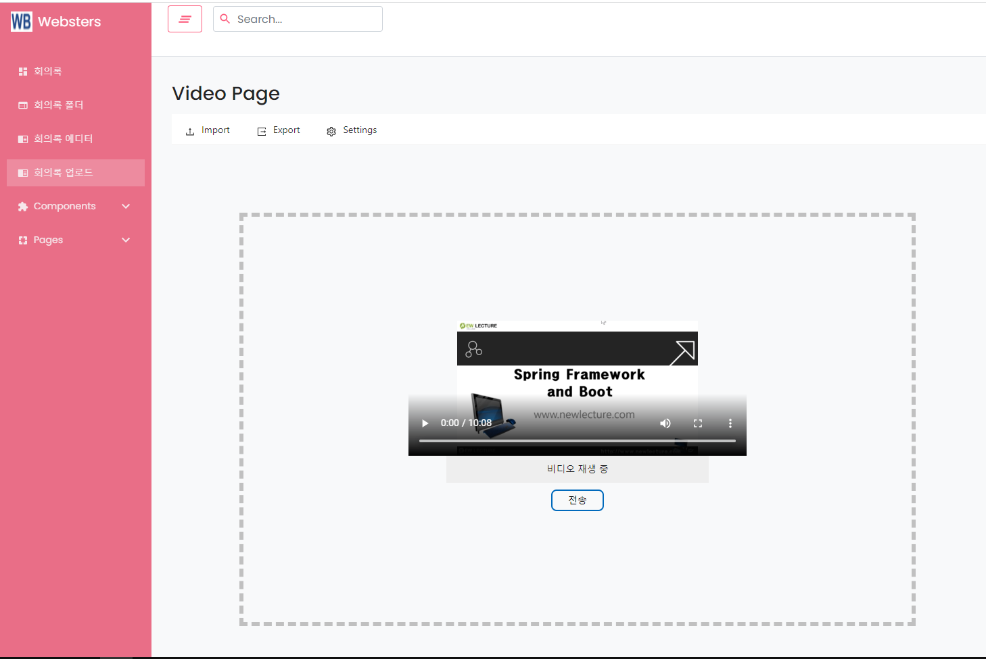
기능 구현 완료

Slide 4
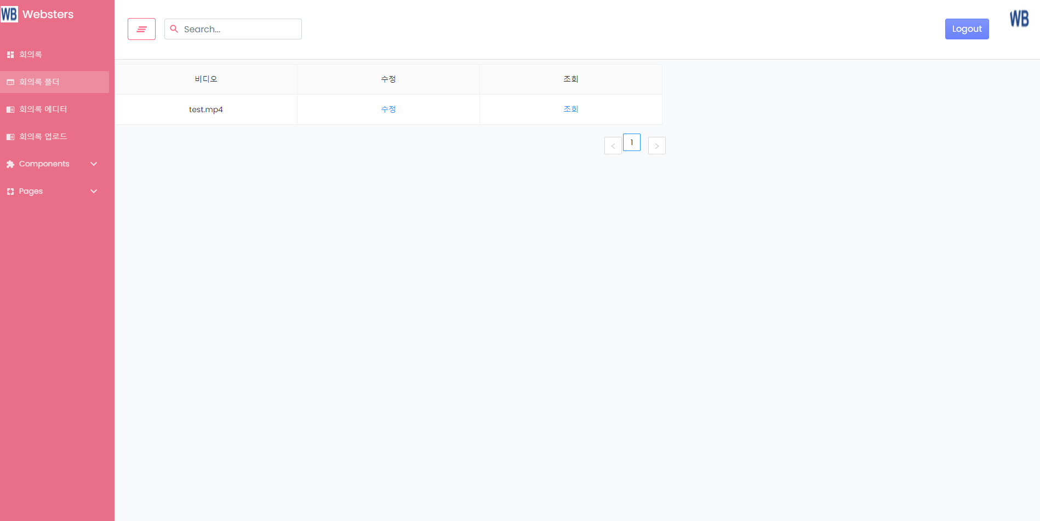
기능 구현 완료

Slide 5
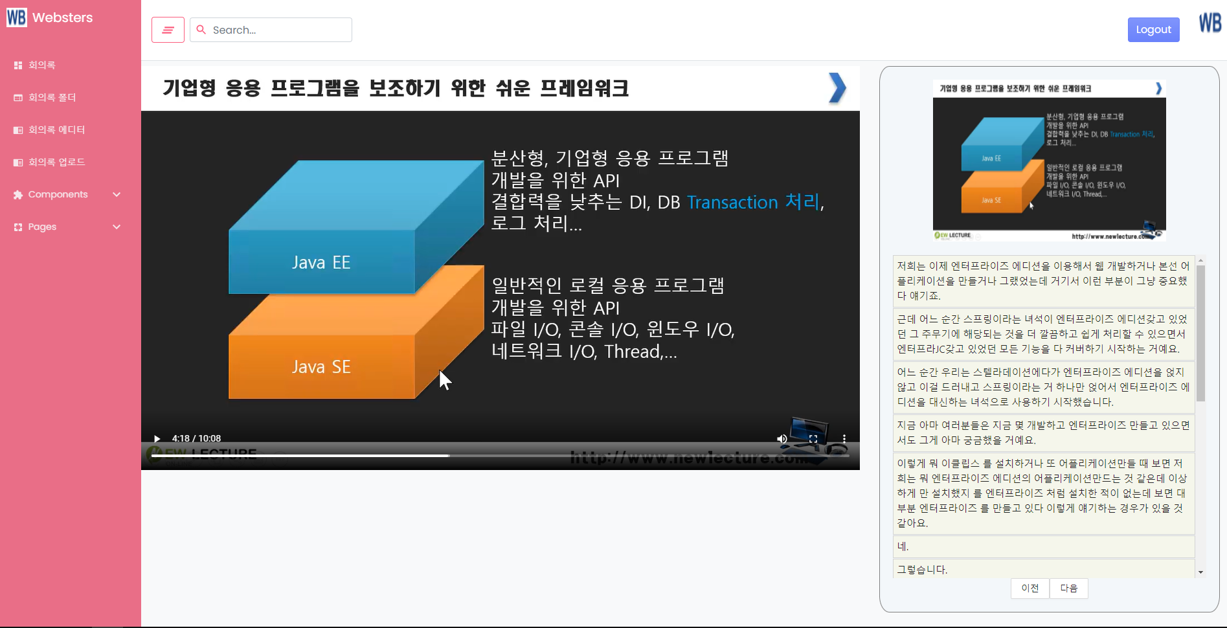
기능 구현 완료
북마크 별
회의록 스크립트 제공
클릭하면 해당 시간으로 영상 이동
이전 북마크 / 다음 북마크

Slide 6
특허 내용 논의
특허의 효과에 대한 논의
기존 특허
픽셀 비교를 통해 화면 전환을 인식
똑같은 화면에서 화면 밝기, 미세한 흔들림에 영향
진행 특허
외곽선 검출하여 도형을 추출하고 도형의 개수, 면적을 비교하여 인식
밝기가 변하거나 미세한 흔들림이 있어도 영향 X

